Slide 1
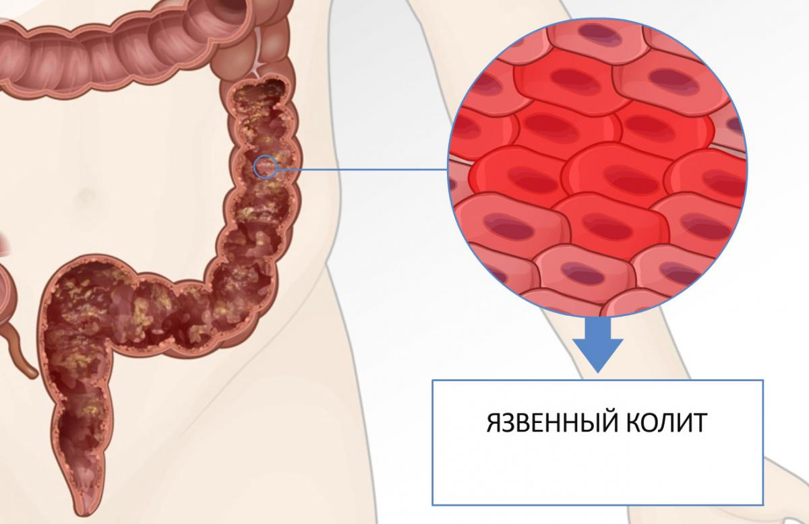
Неспецифический язвенный колит

Slide 2
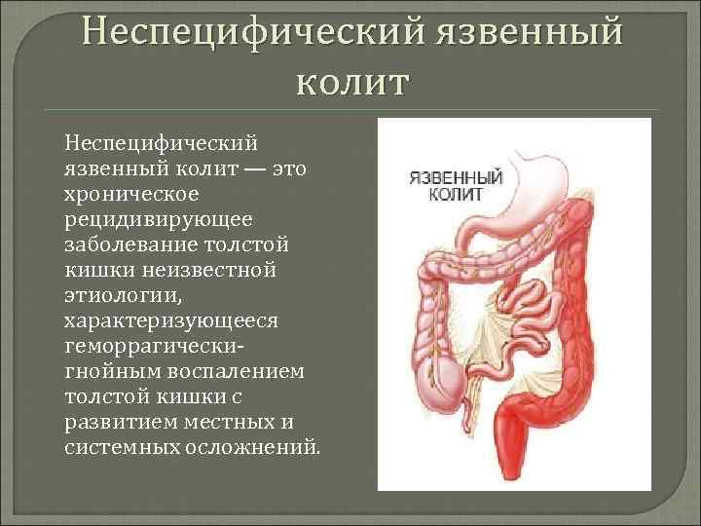
Неспецифический язвенный колит (НЯК) — хроническое воспалительное заболевание толстой кишки, характеризующееся язвенно-деструктивными изменениями ее слизистой оболочки.

Slide 3

Классификация
По клиническому течению:
• Острая форма.
• Фульминантная (молниеносная) форма. • Хроническая форма.
• Рецидивирующая (эпизоды обострения длительностью 4—12 нед сменяются периодами ремиссии).
• Непрерывная (клинические симптомы сохраняются более 6 мес).
По локализации:
• Дистальный колит (проктит, проктосигмоидит).
• Левосторонний колит (до уровня середины поперечно-ободочной кишки).
• Тотальный колит (в ряде случаев с ретроградным илеитом).

Slide 4

По тяжести клинических проявлений (активность заболевания):
• Легкая форма.
• Среднетяжелая форма.
• Тяжелая форма.
По ответу на стероидную терапию :
• Стероидозависимость.
• Стероидорезистентность.

Slide 5
Этиология и патогенез.
Этиология НЯК до конца не известна.
В патогенезе заболевания предполагается значение изменений иммунологической реактивности, дисбиотических сдвигов, аллергических реакций, генетических факторов, нервно-психических нарушений.
Существует генетическая предрасположенность к НЯК (семейные случаи язвенного колита) и связь НЯК с антигенами комплекса гистосовместимости HLA.
Среди ближайших родственников НЯК встречается в 15 раз чаще, чем в общей популяции.

Slide 6
Клиническая картина.
В клинической картине выделяют три ведущих синдрома, связанных с поражением кишки: нарушения стула, геморрагический и болевой синдромы.
Начало заболевания может быть острым или постепенным.
• Основной признак — многократный (в тяжелых случаях до 20 раз в сут) водянистый стул с примесью крови, гноя и слизи в сочетании с тенезмами и ложными позывами на дефекацию. Часто при позыве на дефекацию выделяется только кровянистая слизь. Диарея наиболее выражена при поражении правой половины толстого кишечника, где происходит всасывание воды и электролитов.
В случае распространения воспалительного процесса в проксимальном направлении на большую часть толстой кишки заболевание сопровождается значительным кровотечением. В начальном периоде заболевания, протекающего в форме проктосигмоидита, может встречаться запор, в основном из-за спазма сигмовидной кишки. В период ремиссии диарея может полностью прекратиться

Slide 7

• Боли в животе — обычно ноющие, реже — схваткообразные. Локализация болей зависит от протяженности патологического процесса. Чаще всего это область сигмовидной, ободочной и прямой кишки, реже — околопупочная или правая подвздошная области. Типично усиление боли перед дефекацией и ослабление после опорожнения кишечника. У многих больных интенсивность болей нарастает через 30—90 мин после еды. По мере развития заболевания теряется связь между приемами пищи и болями в животе (т.е. угасает гастроколитический рефлекс, при котором вслед за приемом пищи возникает усиленная перистальтика кишечника).
• Тенезмы — ложные позывы с выделением крови, слизи и гноя («ректальный плевок») практически без каловых масс; являются признаком высокой активности воспалительного процесса в прямой кишке.

Slide 8

• Запор (обычно сочетается с тенезмами) обусловлен спастическим сокращением сегмента кишки выше поражения, характерен для ограниченных дистальных форм НЯК.
• Позже присоединяются общие симптомы: анорексия, тошнота и рвота, слабость, снижение массы тела, лихорадка, анемия.

Slide 9
• Фульминантная форма почти всегда характеризуется тотальным поражением толстой кишки, развитием осложнений (токсическая дилатация толстой кишки, перфорация), в большинстве случаев требует срочного хирургического вмешательства.
Заболевание начинается остро, в течение 1—2 дней разворачивается выраженная клиническая картина с частотой кровянистого стула более 10 раз в сут, снижением уровня гемоглобина менее 60 г/л, повышением СОЭ более 30 мм/ч.

Slide 10
• Внекишечные проявления выявляются у 10—20% больных НЯК, чаще — при тотальном поражении толстой кишки.
• Узловатая эритема и гангренозная пиодермия обусловлены наличием циркулирующих иммунных комплексов, бактериальных антигенов и криопротеинов.
• Афтозный стоматит наблюдается у 10% пациентов с НЯК, афты исчезают по мере снижения активности основного заболевания.
• Поражение глаз — эписклерит, увеит, конъюнктивит, кератит, ретробульбарный неврит, хориоидит — встречается в 5—8% случаев.
• Воспалительные поражения суставов (сакроилеит, артриты, анкилозирующий спондилит) могут сочетаться с колитом или возникать до появления основной симптоматики.
• Костные проявления: остеопороз, остеомаляция, ишемический и асептический некроз относятся к осложнениям терапии кортикостероидами.
Все внекишечные проявления, за исключением анкилозирующего спондилита и гепатобилиарных заболеваний, исчезают после колопроктэктомии.

Slide 11

Осложнения НЯК: токсическая дилатация толстой кишки, перфорация, профузное кровотечение, стриктуры, малигнизация, сепсис, тромбозы и тромбоэмболии

Slide 12
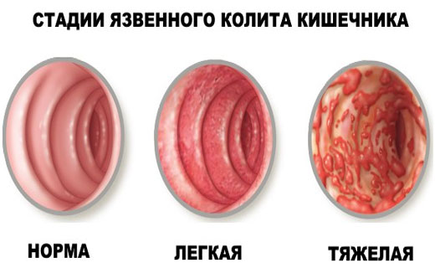
Диагностика
• Эндоскопическое исследование (колоноскопия) с биопсией — основной метод, позволяющий подтвердить диагноз, оценить степень активности воспалительного процесса, установить протяженность процесса, контролировать эффективность лечения. Для НЯК характерны отсутствие сосудистого рисунка, зернистость, гиперемия и отек слизистой оболочки, наличие контактной кровоточивости и/или эрозий и язв. Гистологическое исследование биоптатов проводится с целью подтверждения диагноза: выявляются признаки неспецифического иммунного воспаления, которые, однако, не являются патогномоничными для НЯК.
• В фазе ремиссии эндоскопические изменения могут полностью отсутствовать.
• При тяжелом обострении проведение колоноскопии не всегда возможно из-за опасности развития осложнений.
• При проведении эндоскопического обследования оценивается активность воспалительного процесса при НЯК/

Slide 13
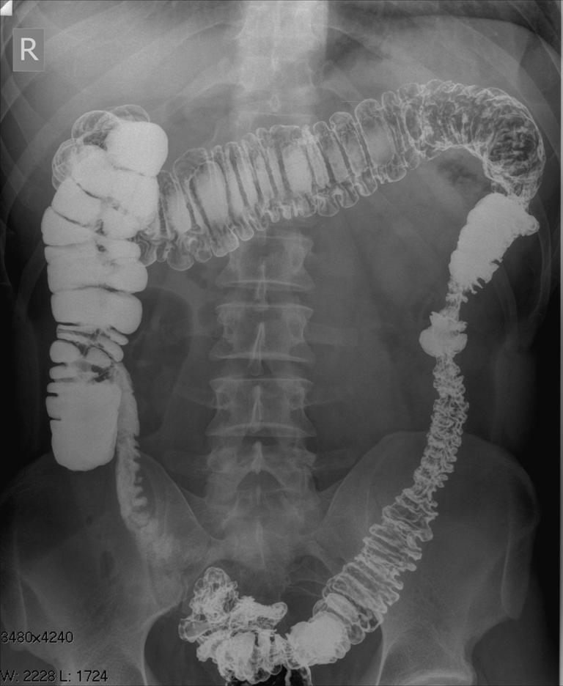
• Рентгенологическое исследование (ирригоскопия, ирригография) позволяет установить протяженность процесса по характерным признакам: сглаженность или отсутствия гаустр (симптом «водопроводной трубы»), укорочение толстой кишки; возможно выявление депо бария, соответствующих язвенным дефектам, псевдополипов, стриктур.

Slide 14

Бактериологическое исследование кала проводится с целью исключения инфекционных колитов.
• Лабораторные методы исследования имеют значение для установления тяжести НЯК.
Кроме этого, при длительном течении заболевания вследствие диареи развиваются гипонатриемия, гипохлоремия, гипоальбуминемия, прогрессирует уменьшение массы тела; часто наблюдается анемия. Для тяжелых форм заболевания характерно повышение СОЭ, наличие лейкоцитоза.

Slide 15
Дифференциальная диагностика
Неспецифический язвенный колит дифференцируют в первую очередь с инфекционными поражениями кишечника, ишемическим колитом, болезнью Крона.
• При дифференциальной диагностике с инфекционной патологией первостепенное значение имеет микробиологическое исследование кала.
• Ишемический колит. Характерен пожилой возраст больных, типичные рентгенологические признаки (симптом «пальцевых вдавлений», псевдодивертикулы), обнаружение гемосидеринсодержащих макрофагов при гистологическом исследовании биоптатов слизистой оболочки толстой кишки.
• Наибольшие трудности могут возникнуть при разграничении неспецифического язвенного колита и болезни Крона (гранулематозного колита) с локализацией в толстой кишке.

Slide 16
Медикаментозная терапия
В настоящее время в распоряжении врача имеется достаточно большой арсенал лекарственных средств, эффективных в лечении больных с хроническими воспалительными заболеваниями кишечника. Выбор лекарственных средств и метода лечения зависит от следующих характеристик заболевания у конкретного больного:
Распространенность (локализация) патологического процесса в кишечнике.
Степень тяжести обострения (легкая, средняя, тяжелая), которая не всегда коррелирует с распространенностью воспалительного процесса. Определение тяжести заболевания необходимо, в первую очередь, для решения вопроса о необходимости госпитализации пациента и назначения гормональной терапии.
Эффективность использованных ранее лекарственных средств (при предыдущем обострении и до начала назначаемой терапии).
Наличия осложнений. Базисными в лечении НЯК являются две группы препаратов:
• Препараты 5-аминосалициловой кислоты (сульфасалазин, месалазин).
• Глюкокортикостероиды (ГКС).

Slide 17
Показания к оперативному лечению
• обоснованное клиническими признаками подозрение на перфорацию кишки;
• не поддающаяся целенаправленной комплексной терапии токсическая дилатация толстой кишки; • редкие случаи профузного кишечного кровотечения;
• отсутствие эффекта адекватного консервативного лечения: — гормональная резистентность и гормональная зависимость; — неэффективность либо выраженные побочные эффекты при приеме иммуносупрессоров (азатиоприн, метотрексат, циклоспорин); — постоянная угроза развития осложнений гормональной терапии (остеопороз, стероидный диабет, артериальная гипертензия, инфекционные осложнения);
• развитие стойких стриктур с явлениями частичной непроходимости кишечника;
• рак на фоне хронического воспалительного процесса. Наиболее предпочтительная операция — проктоколэктомия с сохранением естественного ануса.

Slide 18

СПАСИБО ЗА ВНИМАНИЕ!

